Slide 1
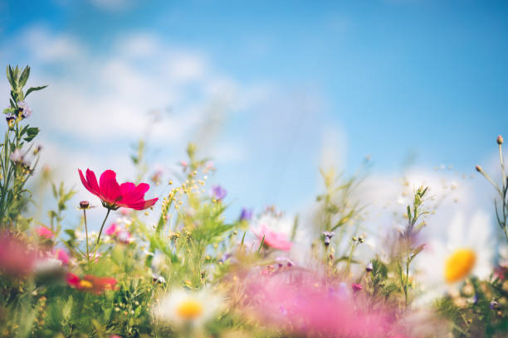
Летние календарные праздники 2024 года
Подготовила музыкальный руководитель: Синицына Е.В.

Slide 3
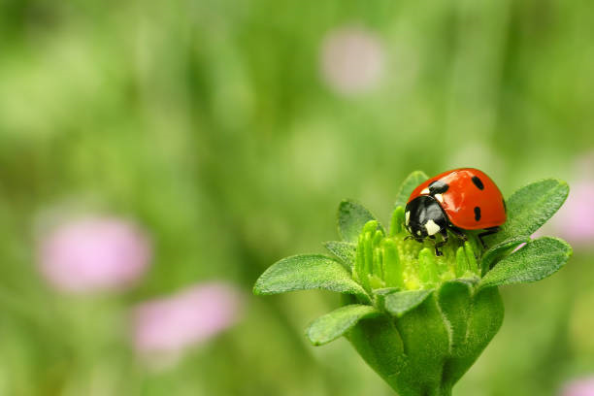
Международный день защиты детей — 01 июня
Пушкинский день | День русского языка — 06 июня
День медицинского работника — 16 июня (в 2024 году)

Slide 4
Курбан Байрам — 16 июня (в 2024 году)
День памяти и скорби | День начала Великой Отечественной войны (Памятная дата России) — 22 июня

Slide 5
Троица | День Святой Троицы — 23 июня (в 2024 году)
День молодежи России — 27 июня

Slide 7
День ветеранов боевых действий — 1 июля
День ГИБДД МВД России — 3 июля
Иван Купала — 7 июля

Slide 8
Всероссийский день семьи, любви и верности — 8 июля
День победы русской армии над шведами в Полтавском сражении (День воинской славы России) — 10 июля
День российской почты — 11 июля

Slide 9
День металлурга — 21 июля (в 2024 году)
День Крещения Руси (Памятная дата России) — 28 июля
День Военно-Морского Флота России — 28 июля (в 2024 году)

Slide 11
День памяти российских воинов, погибших в Первой мировой войне (Памятная дата России) — 1 августа
День железнодорожника — 4 августа (в 2024 году)
День Воздушно-десантных войск России — 2 августа
День строителя — 11 августа (в 2024 году)

Slide 12
День победы русского флота под командованием Петра Первого над шведами у мыса Гангут (День воинской славы России) — 9 августа
День Военно-воздушных сил России — 12 августа
Международный день молодежи — 12 августа
День Воздушного Флота России — 18 августа (в 2024 году)
Преображение Господне — 19 августа

Slide 13
День офицера России — 21 августа
День Государственного флага Российской Федерации — 22 августа
День разгрома советскими войсками немецко-фашистских войск в Курской битве (День воинской славы России) — 23 августа
Успение Пресвятой Богородицы — 28 августа

Slide 14
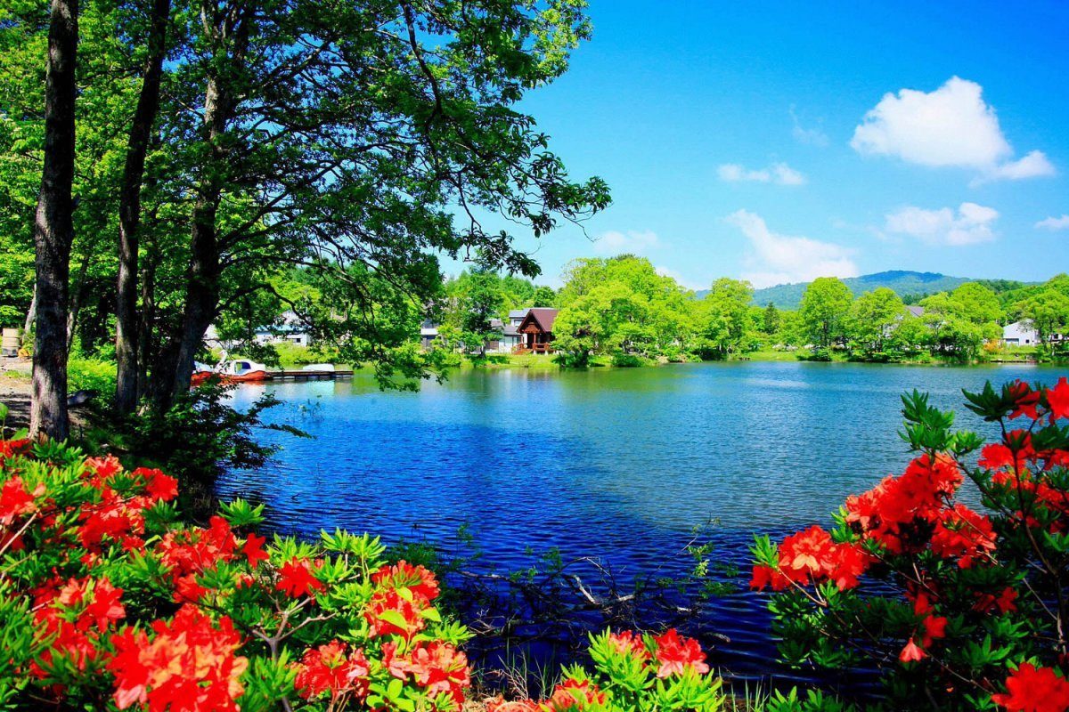
До свиданья, Лето!

